Slide 1

“KIDDO” - SERVIÇO DE BABYSITTING 24/7
Ana Paula Carvalho, Guilherme Guerreiro, João Barreira e José Bastos (Grupo 4) Laboratórios de Informática IV – MIEI – Universidade do Minho
Fase 2

Slide 2

Resumo
Contextualização
Requisitos
do Utilizador
do Sistema
Modelos do Sistema
Diagramas de Use Case
Especificações de Use Cases
Diagramas de Sequência
Diagramas de Sequências de Subsistemas
Diagramas de Atividade
Modelo de Domínio
Diagrama de Classes
Máquinas de Estado
Base de Dados
Modelo Conceptual
Modelo Lógico
Mockups da Interface
Ana Paula Carvalho, Guilherme Guerreiro, João Barreira e José Bastos
LI4 – MIEI – Universidade do Minho
Notes:
2

Slide 3
Contextualização
Atualmente, as pessoas utilizam um grande número de serviços que estão disponíveis de forma rápida nos seus dispositivos mais próximos como smartphones e computadores pessoais
No entanto, o mundo atual é cada vez mais frenético e atribulado, existindo uma simbiose perigosa entre a vida pessoal e profissional, o que dá lugar a imprevistos e uma menor disponibilidade
Um destes casos são os pais dos dias de hoje que, por todos estes fatores, nem sempre têm possibilidade de cuidar permanentemente dos seus filhos
Não havendo possibilidade de recorrer a outros familiares, surge a necessidade de contratar serviços especializados de babysitting que permitam colmatar este problema e tornar as suas vidas mais cómodas e organizadas
Neste contexto, a Kiddo pretende afirmar-se como uma solução e uma ajuda na vida destes mesmos pais, oferecendo um serviço simples e ao dispor de qualquer pessoa
Ana Paula Carvalho, Guilherme Guerreiro, João Barreira e José Bastos
LI4 – MIEI – Universidade do Minho

Slide 4
Requisitos
O levantamento de requisitos é uma fase de extrema importância
Garantem correspondência entre o que é esperado e o produto final
Nos requisitos do sistema existem requisitos funcionais e não funcionais.
Ana Paula Carvalho, Guilherme Guerreiro, João Barreira e José Bastos
LI4 – MIEI – Universidade do Minho

Slide 5
Requisitos do Utilizador
O cliente aceder aos perfis das babysitters
Cada serviço tem um cliente, um prestador e particularidades associadas
O babysitter escolhe se quer realizar o serviço
Tanto os solicitadores como os prestadores têm dados públicos e dados privados
O concorrente a babysitter é analisado antes de ser inserido no sistema
Alguns dados dos prestadores só podem ser modificados por administradores
Cada serviço prestado gera uma fatura
Comunicação facilitada entre prestador e cliente
Ana Paula Carvalho, Guilherme Guerreiro, João Barreira e José Bastos
LI4 – MIEI – Universidade do Minho

Slide 6
Requisitos do Sistema Funcionais
Existência de um catálogo de babysitters para a consulta dos clientes
Primeiro é gerado um pedido de serviço pelo solicitador. Se este for aceite pelo prestador, gera-se um serviço
A geração de um pedido de serviço notifica o prestador associado e é adicionado à sua lista de pedidos
O perfil de um babysitter pode ser consultado pelo catálogo e o do cliente pelo pedido de serviço.
Privacidade nos dados referentes a pagamentos de ambos utilizadores
Disponibilização de um modo de submissão de candidaturas a ser geridas pelos administradores
Se a candidatura é aceite o perfil é gerado pela administração e facultados os dados de acesso ao candidato
A aceitação de um serviço despoleta troca de contactos
Assim que um serviço for concluído, é gerada uma fatura
Ana Paula Carvalho, Guilherme Guerreiro, João Barreira e José Bastos
LI4 – MIEI – Universidade do Minho

Slide 7
Requisitos do Sistema Não Funcionais
Não existe necessidade de hardware específico
Ana Paula Carvalho, Guilherme Guerreiro, João Barreira e José Bastos
LI4 – MIEI – Universidade do Minho

Slide 8
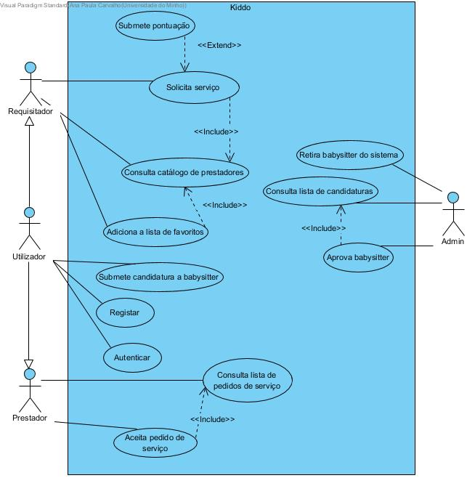
Diagrama de Use Case
Reflete a interação dos vários tipos de utilizadores com a aplicação
Definimos três tipos de utilizadores com acessos a funcionalidades diferentes
A entidade utilizador é um utilizador sem sessão iniciada que pode fazer registo, autenticar-se ou submeter uma candidatura
Ana Paula Carvalho, Guilherme Guerreiro, João Barreira e José Bastos
LI4 – MIEI – Universidade do Minho

Slide 9
Especificações de Use Cases
Melhor compreensão dos Use Cases
Simulam os vários comportamentos do sistema para cada uma das interações com o utilizador
Ana Paula Carvalho, Guilherme Guerreiro, João Barreira e José Bastos
LI4 – MIEI – Universidade do Minho

Slide 10
Ana Paula Carvalho, Guilherme Guerreiro, João Barreira e José Bastos
LI4 – MIEI – Universidade do Minho

Slide 11
Diagramas de Sequência
Complementam a informação descrita nos Use Cases
É possível observar as operações relevantes para um bom funcionamento
Ana Paula Carvalho, Guilherme Guerreiro, João Barreira e José Bastos
LI4 – MIEI – Universidade do Minho

Slide 12
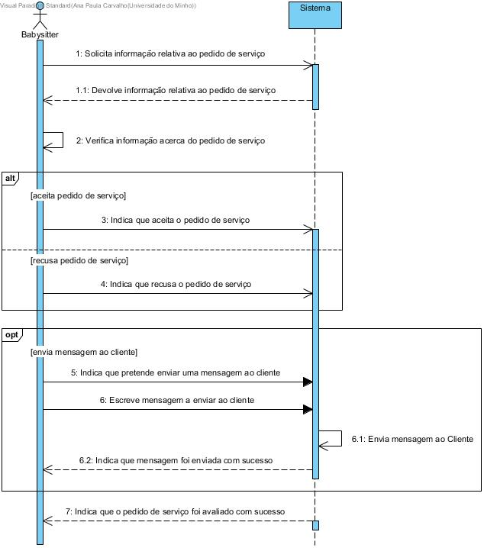
Aceita/recusa
Pedido de Serviço
Ana Paula Carvalho, Guilherme Guerreiro, João Barreira e José Bastos
LI4 – MIEI – Universidade do Minho

Slide 13
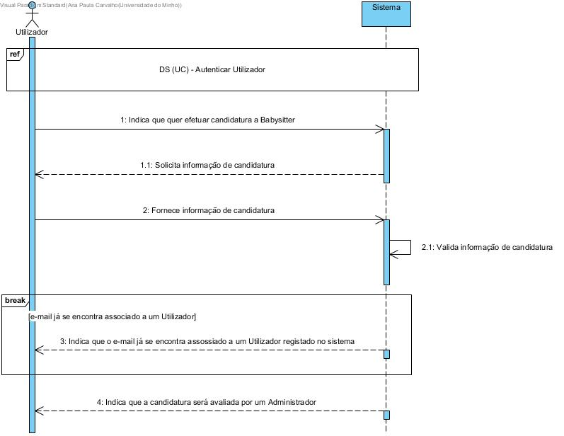
Efetua
Candidatura
Ana Paula Carvalho, Guilherme Guerreiro, João Barreira e José Bastos
LI4 – MIEI – Universidade do Minho

Slide 14
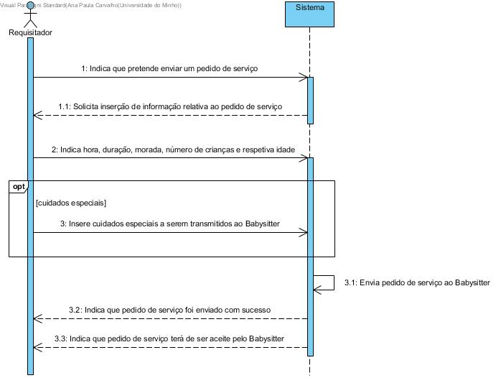
Solicita
Serviço
Ana Paula Carvalho, Guilherme Guerreiro, João Barreira e José Bastos
LI4 – MIEI – Universidade do Minho

Slide 15
Diagramas de Sequência de Subsistemas
Sequência de mensagens entre subsistemas
Diagramas complementados com algum código
Complementam os diagramas anteriores, passando a haver referência a subsistemas específicos (subsistema utilizador, administrador, babysitter, etc)
Ana Paula Carvalho, Guilherme Guerreiro, João Barreira e José Bastos
LI4 – MIEI – Universidade do Minho

Slide 16
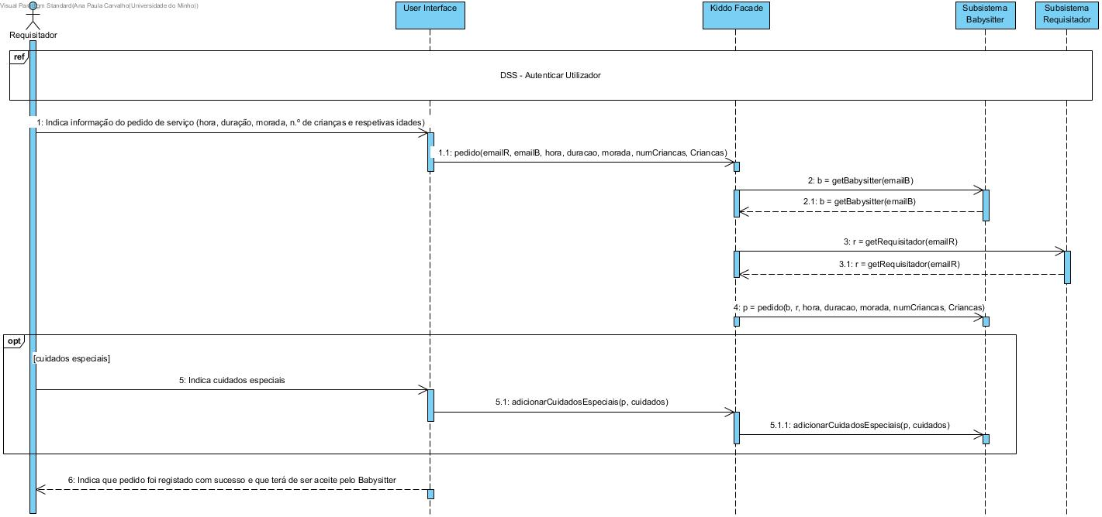
Solicita Serviço
Ana Paula Carvalho, Guilherme Guerreiro, João Barreira e José Bastos
LI4 – MIEI – Universidade do Minho

Slide 17
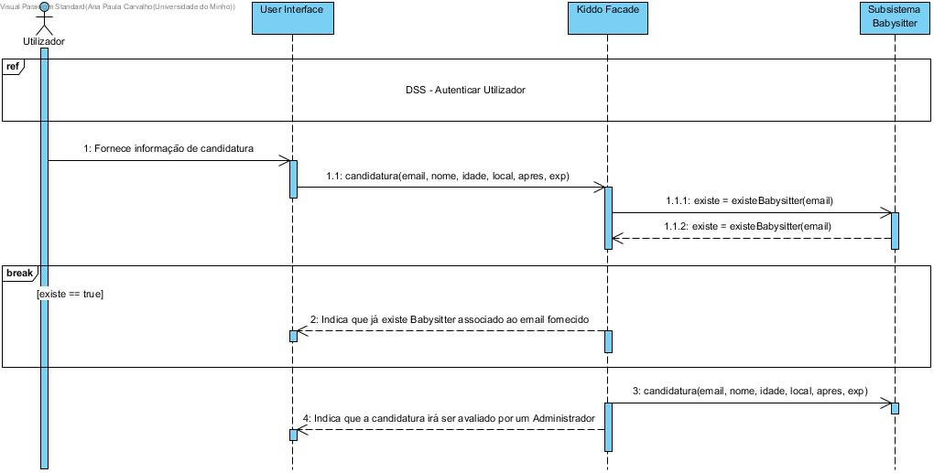
Submete Candidatura
Ana Paula Carvalho, Guilherme Guerreiro, João Barreira e José Bastos
LI4 – MIEI – Universidade do Minho

Slide 18
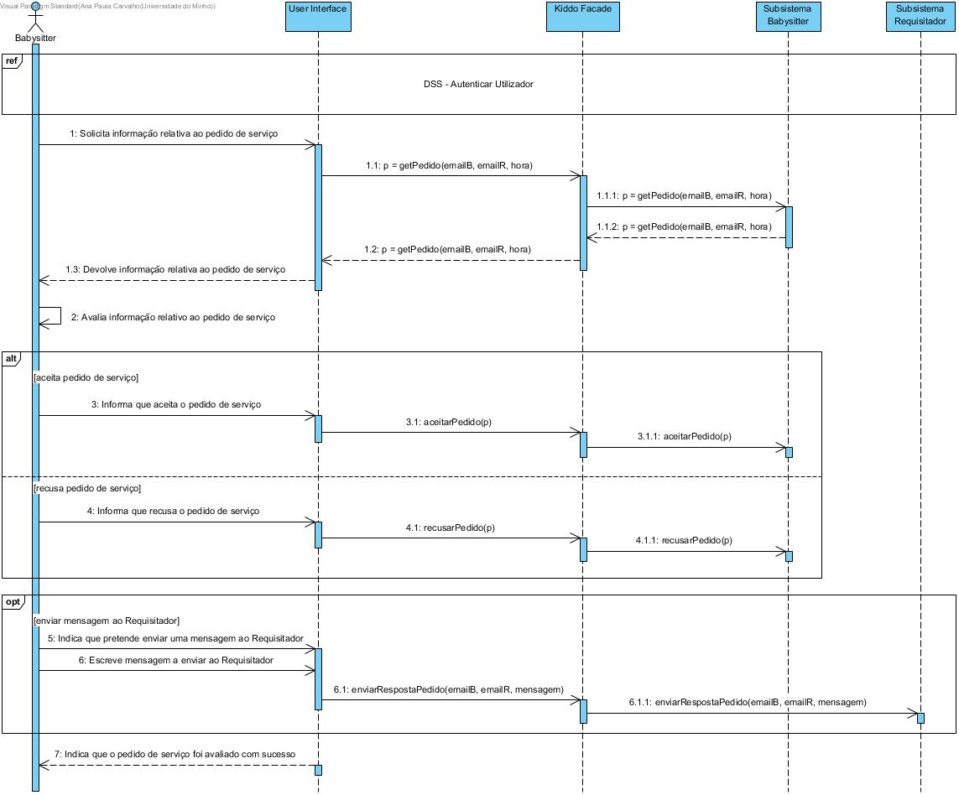
Aceitar/recusar Pedido de Serviço
Ana Paula Carvalho, Guilherme Guerreiro, João Barreira e José Bastos
LI4 – MIEI – Universidade do Minho

Slide 19
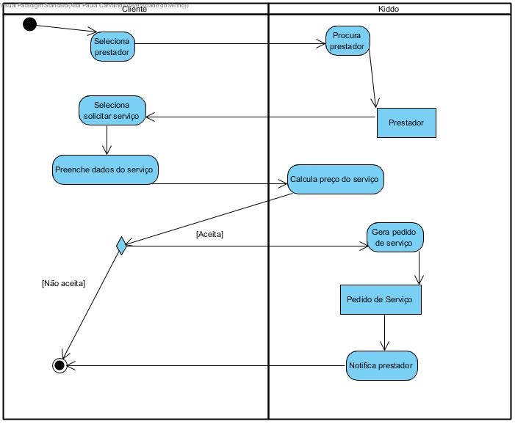
Diagramas de Atividade
Gráficos de controlo de fluxo de uma atividade
Demonstram o encadeamento de processos
Facilitam a criação de software
Solicitar Serviço
Ana Paula Carvalho, Guilherme Guerreiro, João Barreira e José Bastos
LI4 – MIEI – Universidade do Minho

Slide 20
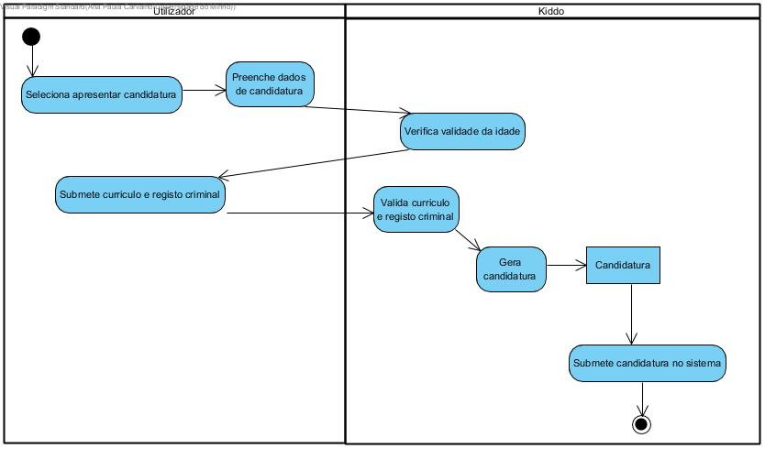
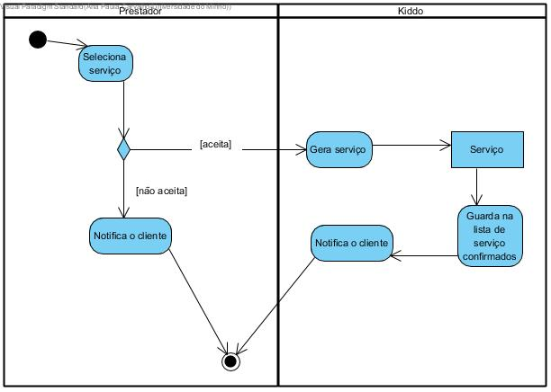
Submete Candidatura
Aceita/recusa Pedido de Serviço
Ana Paula Carvalho, Guilherme Guerreiro, João Barreira e José Bastos
LI4 – MIEI – Universidade do Minho

Slide 21
Modelo de Domínio
Ilustram conceitos e relações entre entidades
Facilitam a perceção das entidades participantes no sistema
Ana Paula Carvalho, Guilherme Guerreiro, João Barreira e José Bastos
LI4 – MIEI – Universidade do Minho

Slide 22
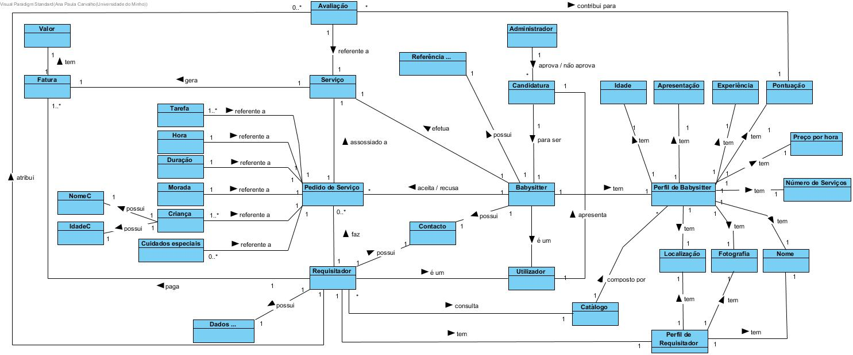
Ana Paula Carvalho, Guilherme Guerreiro, João Barreira e José Bastos
LI4 – MIEI – Universidade do Minho

Slide 23
Diagrama de Classes
Apresenta todas as classes, atributos e métodos
São especificadas as relações entre as classes
Para este diagrama analisaram-se os requisitos e o modelo de domínio
Ana Paula Carvalho, Guilherme Guerreiro, João Barreira e José Bastos
LI4 – MIEI – Universidade do Minho

Slide 24
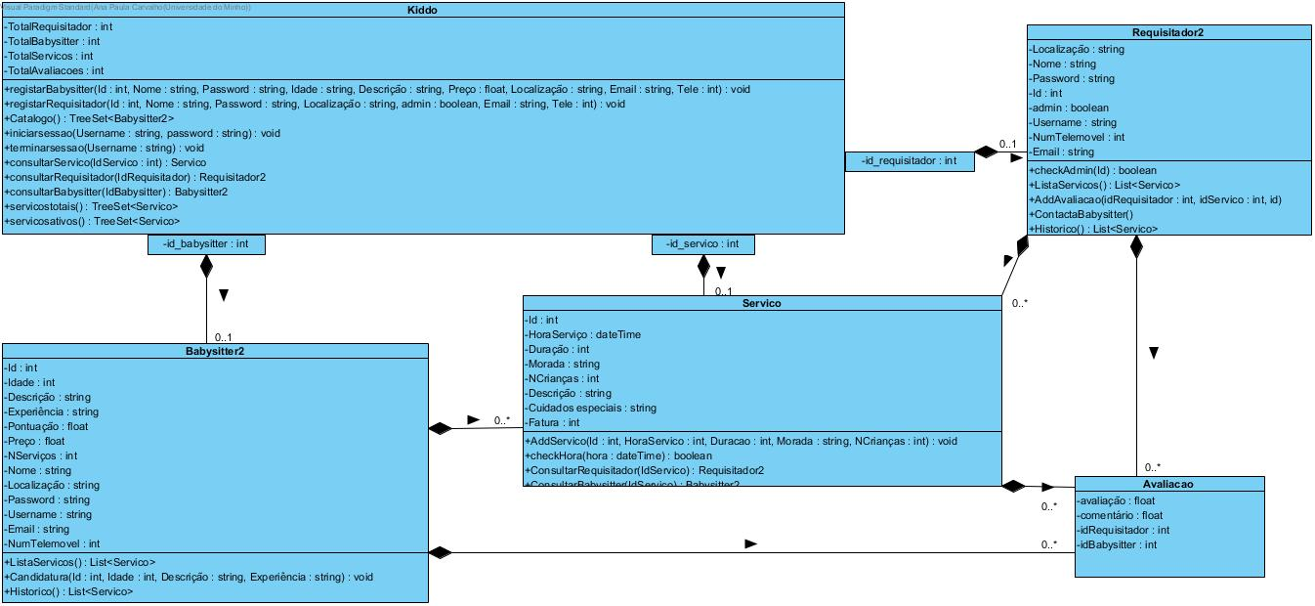
Ana Paula Carvalho, Guilherme Guerreiro, João Barreira e José Bastos
LI4 – MIEI – Universidade do Minho

Slide 25
Máquinas de Estado
Representam formas de interação com a interface que o utilizador dispõe
Duas representações de máquinas de estado: para o website e para a app
Ana Paula Carvalho, Guilherme Guerreiro, João Barreira e José Bastos
LI4 – MIEI – Universidade do Minho

Slide 26
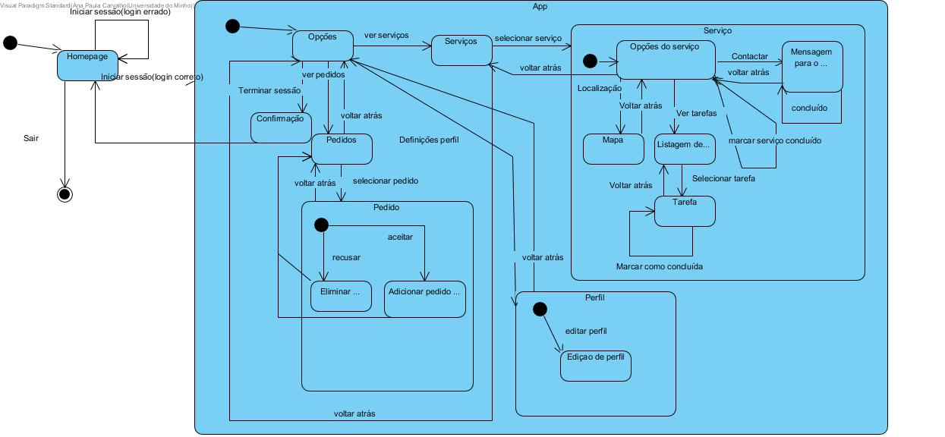
Aplicação Móvel
Ana Paula Carvalho, Guilherme Guerreiro, João Barreira e José Bastos
LI4 – MIEI – Universidade do Minho

Slide 27
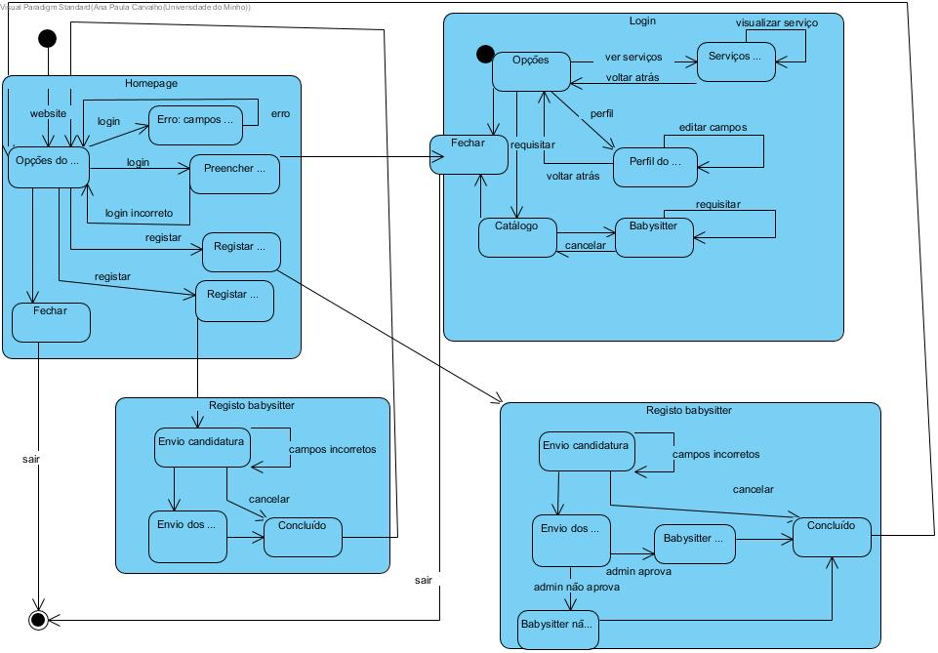
Website
Ana Paula Carvalho, Guilherme Guerreiro, João Barreira e José Bastos
LI4 – MIEI – Universidade do Minho

Slide 28
Base de Dados Modelo Conceptual
Ana Paula Carvalho, Guilherme Guerreiro, João Barreira e José Bastos
LI4 – MIEI – Universidade do Minho

Slide 29
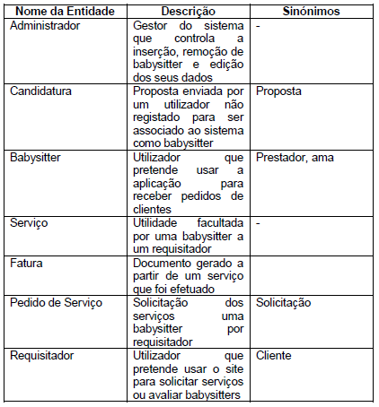
Base de Dados Modelo Conceptual
Diagrama do modelo conceptual
Identificação das entidades
Identificação dos relacionamentos
Identificação e associação de atributos
Determinação do domínio dos atributos
Identificação das chaves primárias
Ana Paula Carvalho, Guilherme Guerreiro, João Barreira e José Bastos
LI4 – MIEI – Universidade do Minho

Slide 30
Base de Dados Modelo Lógico
Diagrama do modelo lógico
Derivação dos relacionamentos
Validação através da normalização
Análise da viabilidade de crescimento
Ana Paula Carvalho, Guilherme Guerreiro, João Barreira e José Bastos
LI4 – MIEI – Universidade do Minho

Slide 31
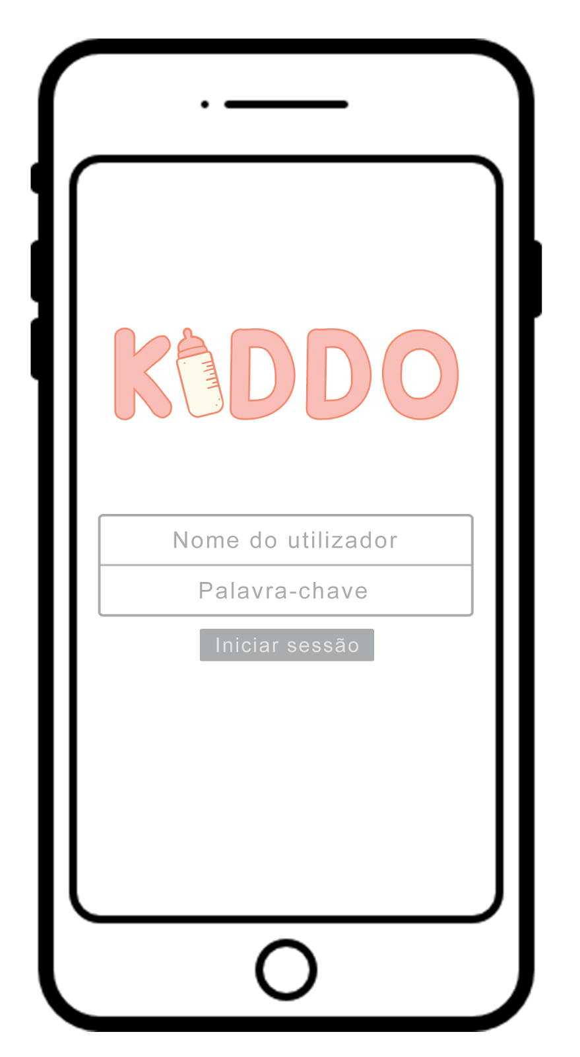
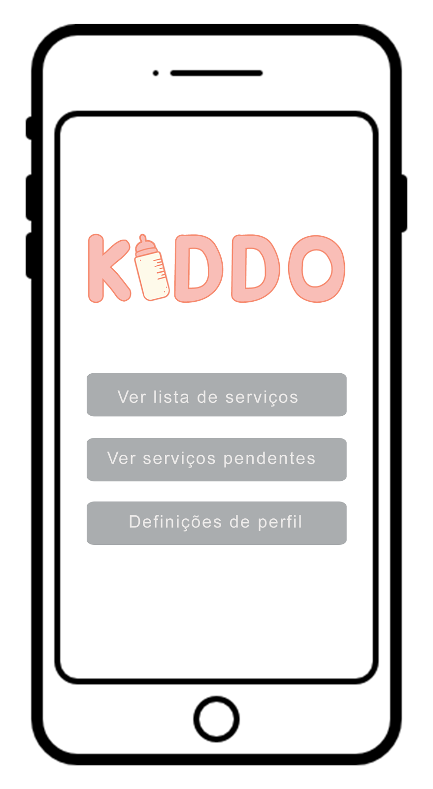
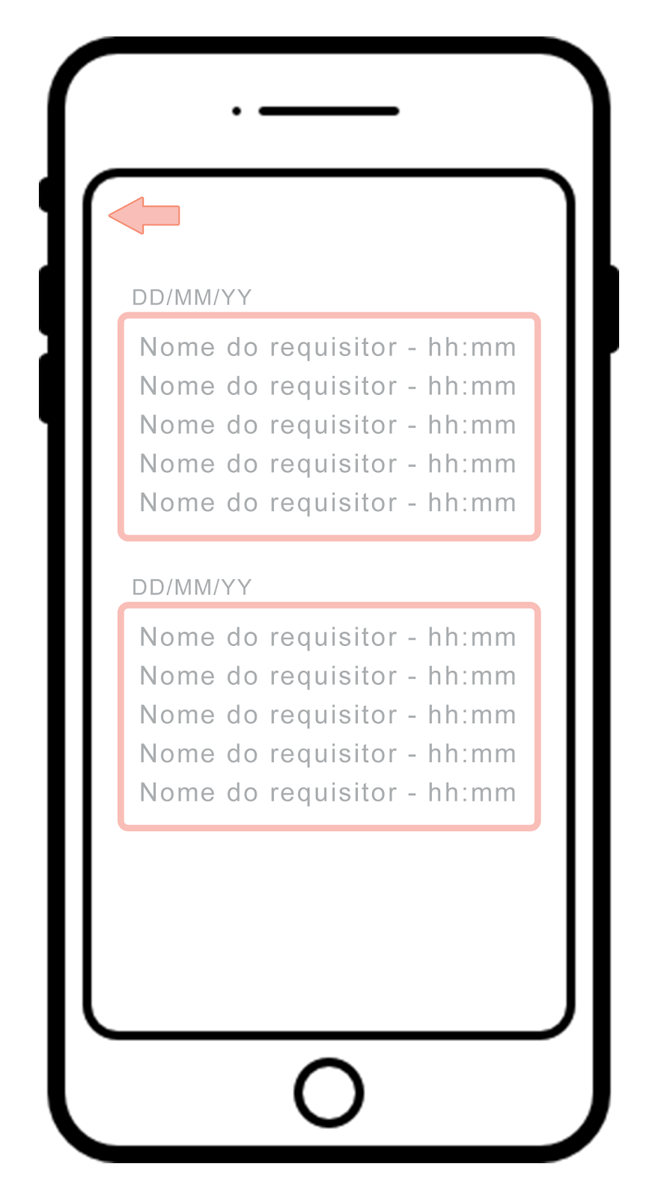
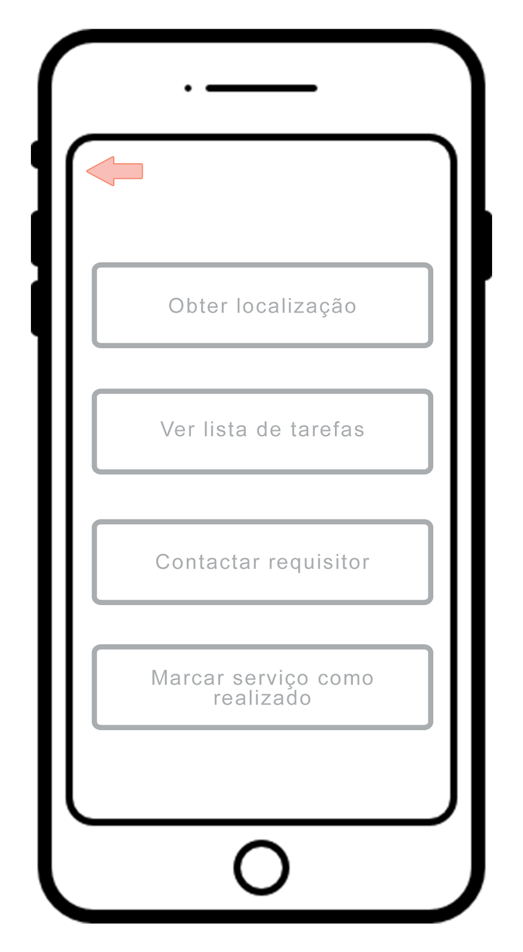
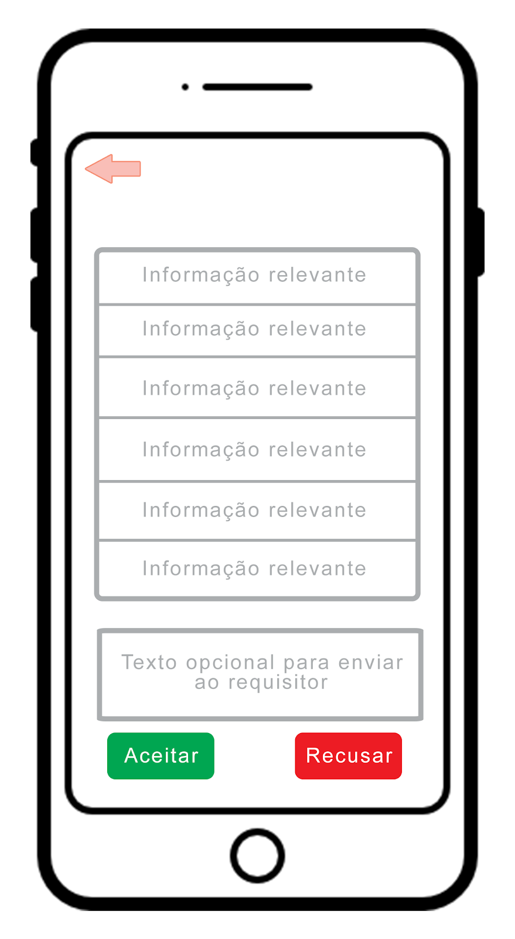
Mockups da interface
Login
Home
Lista de serviços
Serviços
Aceitação de serviços
Ana Paula Carvalho, Guilherme Guerreiro, João Barreira e José Bastos
LI4 – MIEI – Universidade do Minho

Slide 32
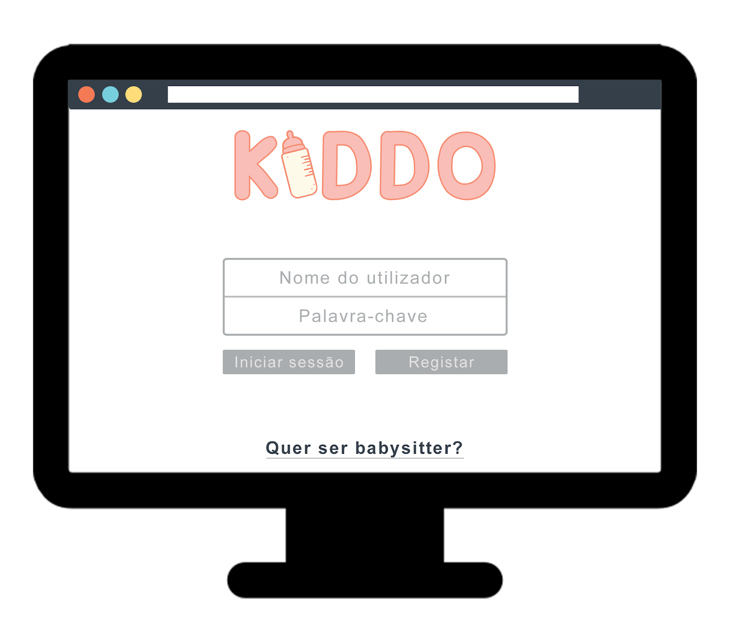
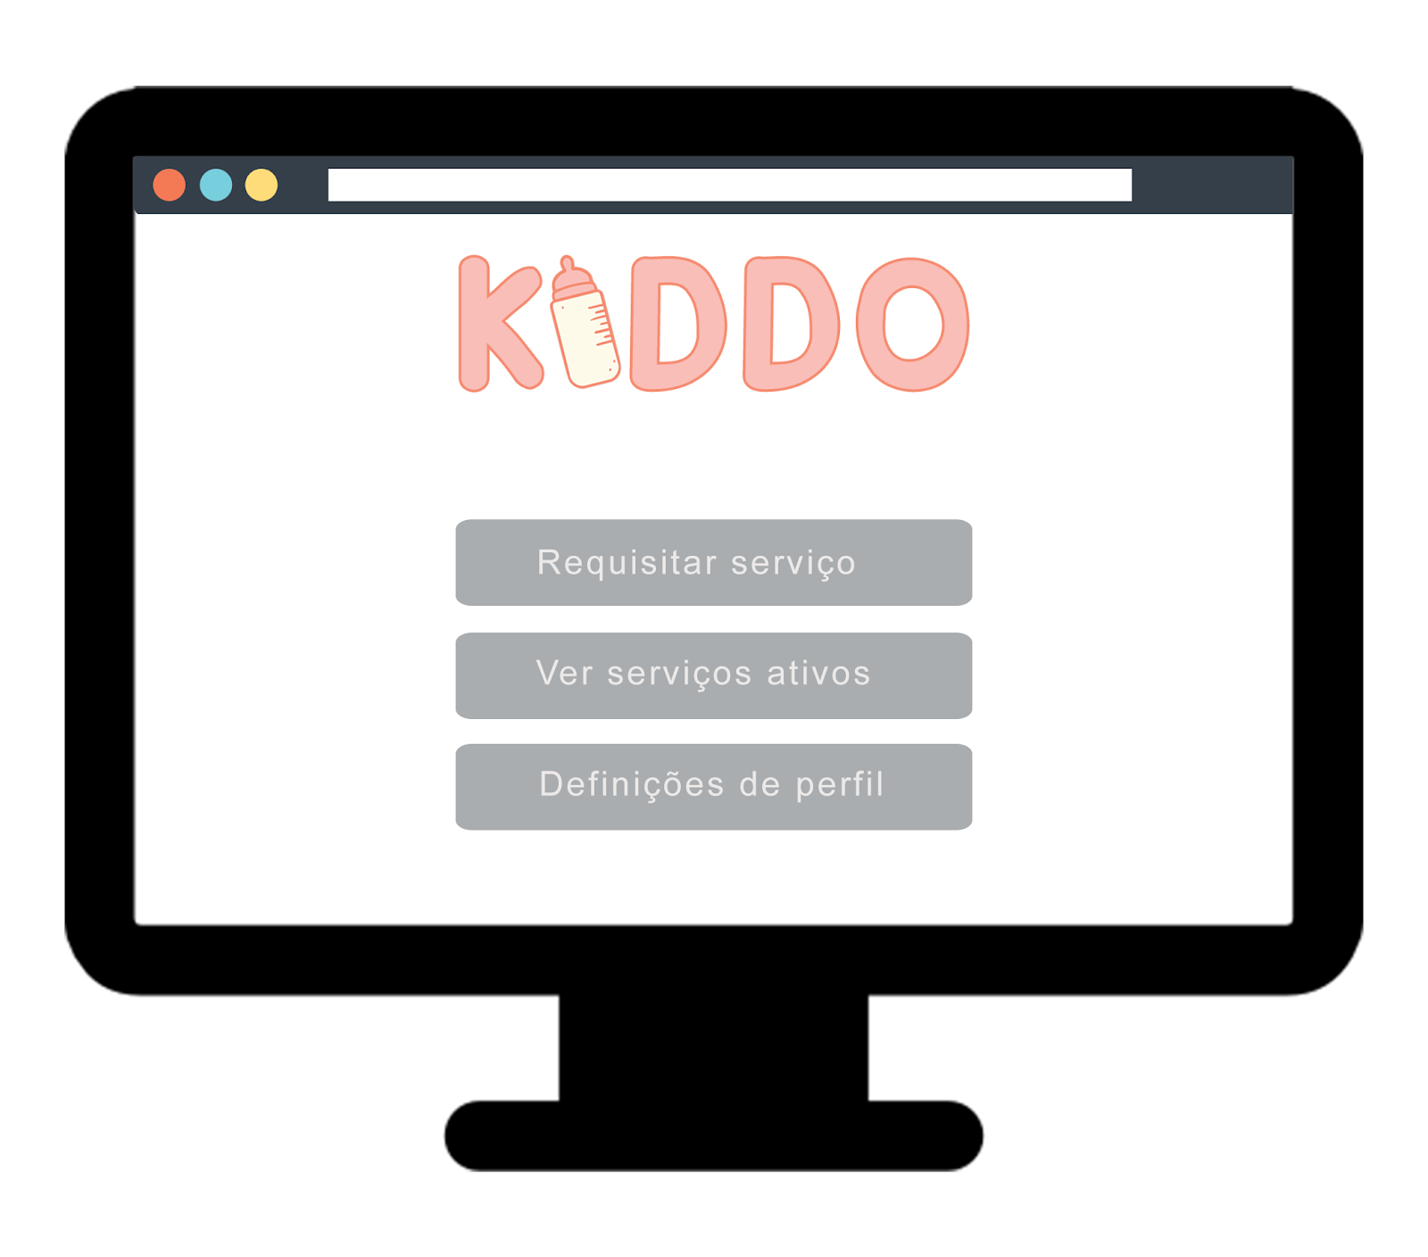
Mockups da interface
Login
Home
Ana Paula Carvalho, Guilherme Guerreiro, João Barreira e José Bastos
LI4 – MIEI – Universidade do Minho

Slide 33
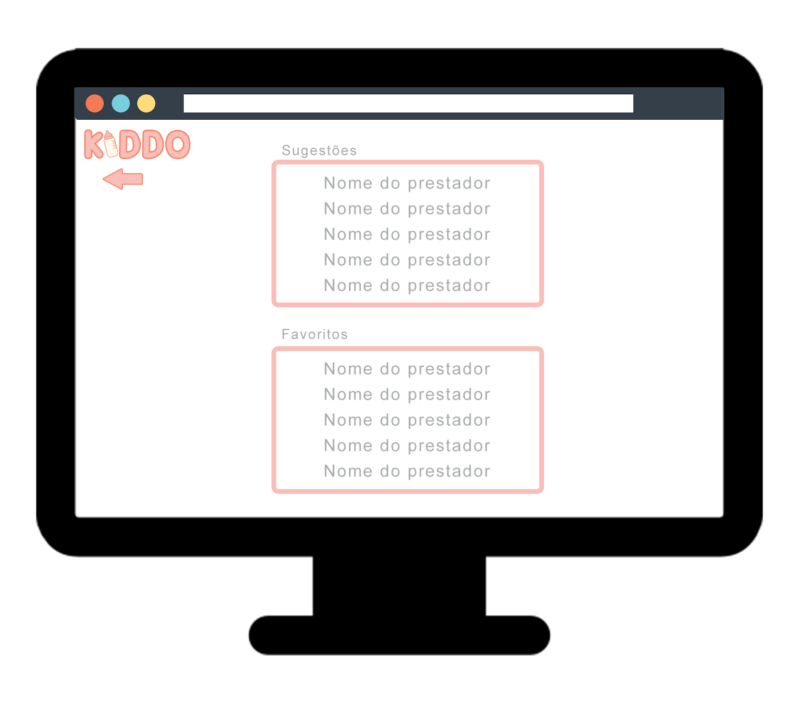
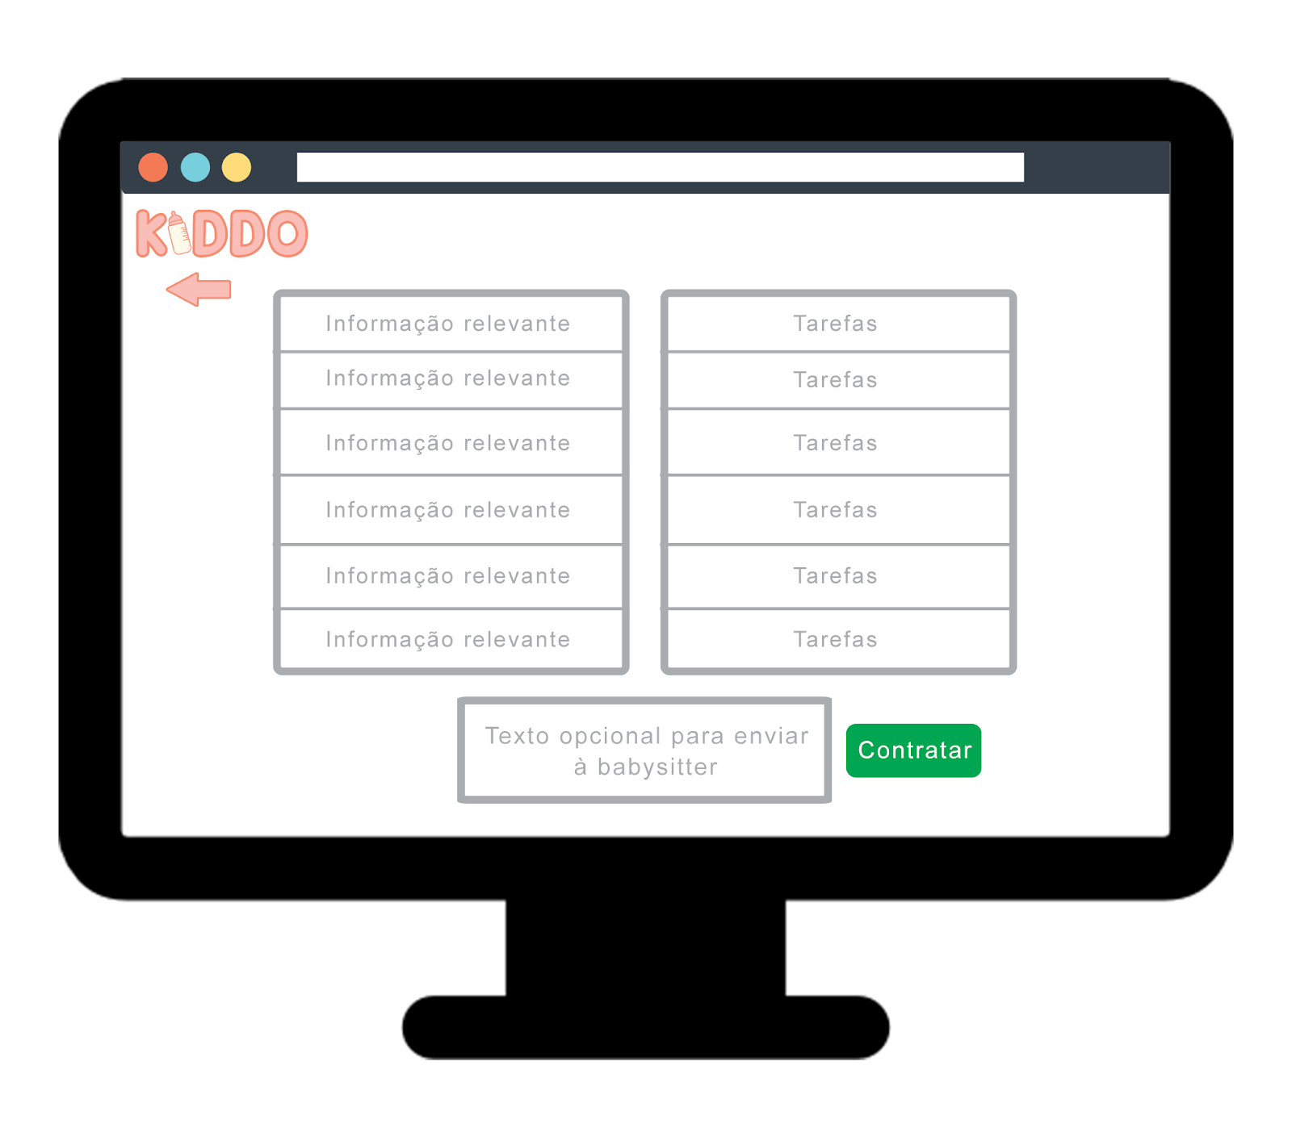
Mockups da interface
Requisitar serviço
Contratar
Ana Paula Carvalho, Guilherme Guerreiro, João Barreira e José Bastos
LI4 – MIEI – Universidade do Minho

Slide 34
“KIDDO” - SERVIÇO DE BABYSITTING 24/7
Ana Paula Carvalho, Guilherme Guerreiro, João Barreira e José Bastos (Grupo 4) Laboratórios de Informática IV – MIEI – Universidade do Minho
Fase 2

